Slide 1



내가 기획한 ICT가
세상을 바꾼다면?
SW개발/HW제작 설계서(일반)
프로젝트 명 : 대중교통(광역버스) 대기인원을 판별,
계산 후 더 정확한 최소시간 경로 지원 시스템
2020. 07. 25
(THE 파코) – 김우진, 이유진, 이채민
Mentor 노 승 협

Slide 2
내가 기획한 ICT가
세상을 바꾼다면?
대중교통(광역버스) 대기인원을 판별,
계산 후 더 정확한 최소시간 경로 지원 시스템
환경 분석 | 시장/기술 환경 분석서
요구사항 분석 | 요구사항 정의서
 | 유즈케이스 정의서
아키텍처 설계 | 서비스 구성도
 | 하드웨어/센서 구성도
기능 설계 | 메뉴 구성도
 | 화면 설계서
 | 엔티티 관계도
 | 기능 처리도
개발 / 구현 | 프로그램 목록
 | 테이블 정의서
 | 핵심 소스코드
목차

Slide 3


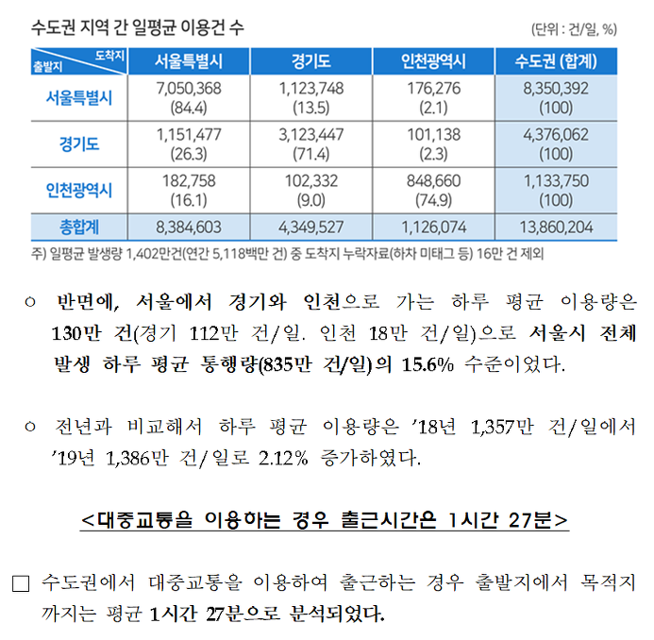

| 시장/기술 동향 분석
현재 전세계와 마찬가지로 한국 또한 코로나 바이러스(C19)의 영향을 많이 받고 있다.
이러한 영향으로 인하여, 현재 우리나라는 생활 속 사회적 거리두기를 진행중에 있다.
이러한 거리두기 방침은 현재까지 대략 반년동안 진행되고 있고, 이로인해 어느 순간 이러한 거리두기의 수칙들은 일상이 된 상황이다.
하지만, 동시에 마찬가지로 이러한 수칙을 지키기 어려운 장소와 어려운 상황이 존재하다는 것도, C19로 6개월이 지난 지금은 모두들, 알고 있으리라 생각한다.

Slide 4
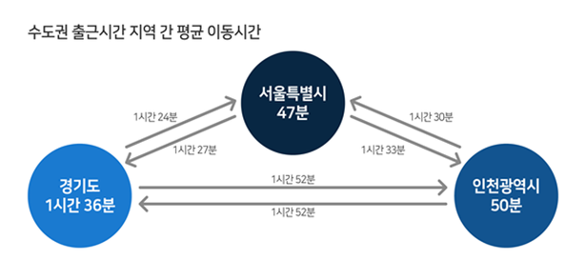
| 시장/기술 동향 분석
결과적으로,
앞서 설명한 C19와 함께 수도권에서 이용하는 대중교통 특히 버스를 이용하여, 출퇴근을 하는 직장인의 경우,
일 사용자 700만명의 인원들과 마찬가지로, 출퇴근시, 많은 인원들이 붐비는 장소에서 함께, 시간을 보내고, 직장으로 향하는 만큼 이를 피할 수 있는 방법을 찾기가 어려운 상황속에서, 이러한 C19의 생활 속 거리두기의 지침과는 괴리가 있는 방식으로 하루를 보내고 있음을 알 수가 있다.
이러한 C19로 발행한 생활에서, 6개월이 흐르고 언제 이를 해결 할 수 있을지도 미지수인 상황이다.
동시에 대중교통을 이용하는 대다수인 직장인들에게, 언제나 좋은 컨디션으로, 서로 간의 2m 거리를 유지한채 대중교통을 이용하며 매일매일 출퇴근을 하라는 것은 단연코 불가능한 주문이라 확신한다.
다만, 이러한 생활속에서, 우리의 프로젝트 아이디어가 이러한 문제점이 존재하는 현실에 한가지의 해결책으로서 제시 될 수가 있음을 해당 프로젝트 목표를 배경으로 시사한다 생각한다.
앞서 보여진 표와 같이, 현재 수도권, 일 대중교통 사용건수는 약, 1380만이며, 인구는 약 720만명이다.
이러한 사용자들 중에서 출퇴근을 위해 이용하는 대중교통 사용자들은 평균적으로 1시간 30분정도를 대중교통을 사용하며 보낸다.
이러한 이용자들 중, 버스를 이용한 인원은 43%, 지하철,철도 등을 환승하여 이용하는 정도는 17%로 대략 60%의 수도권 직장인이 출퇴근을 위하여 버스를 이용한다는 것을 알 수가 있었다.

Slide 5
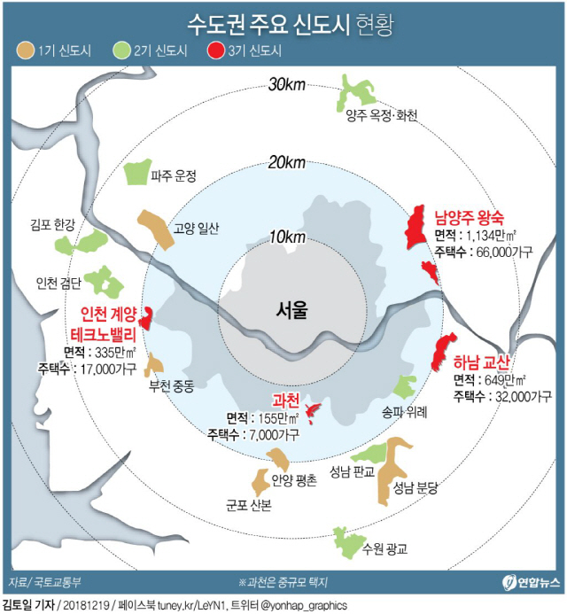
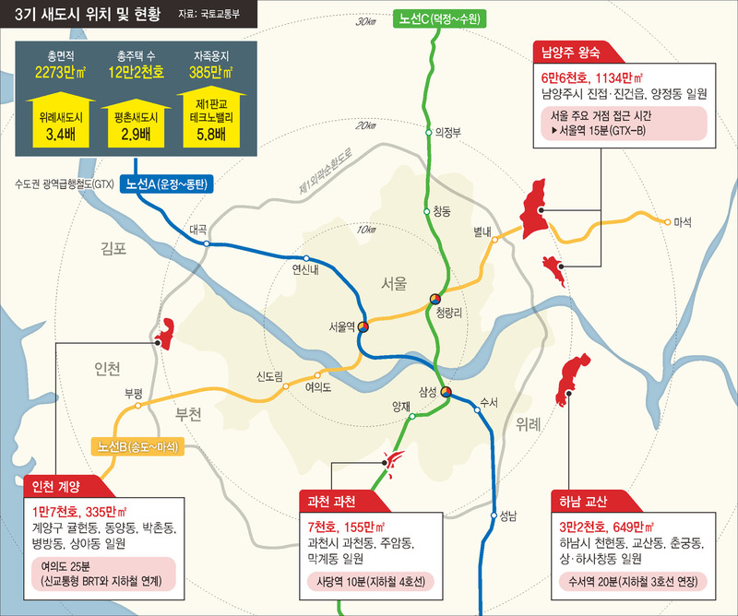
| 시장/기술 동향 분석
현재 계획되어 있는 3기 신도시의 경우 GTX(수도권 광역급행철도)의 완성 전까지는 매일 12만 세대의 가구가 자가용을 이용한 출퇴근을 하거나, 광역버스를 이용하여 출퇴근을 해야 한다.
현재까지 2기 신도시까지 건설 후, 입주가 되어있고, 위 신도시들의 대부분은 광역버스만이 서울과 연결되는 유일한 교통이다.
더불어, 2기 신도시 대부분이 1기 신도시에 비해 서울과 거리가 멀고 교통 인프라가 미흡하다는 것이 문제점으로 지적되고 이는 교통수단의 문제가 크게 작용한다.
특히 3기 신도시의 경우, 정부의 청년, 신혼부부의 주거지원방안으로서 시작된 신도시인 만큼, 대중교통의 필요성이 더욱 절실할 것이라 예상한다.

Slide 6
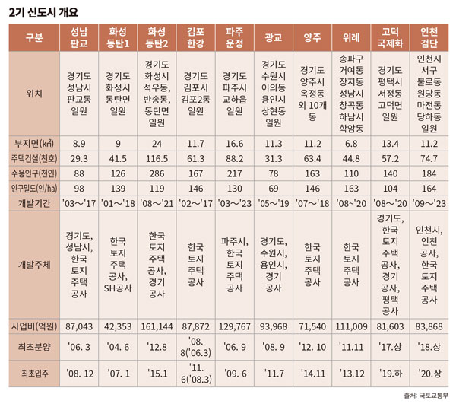
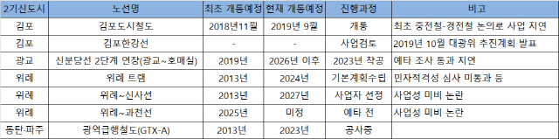
| 시장/기술 동향 분석
좀더 자세히 알아보자면,
이는 아직 2기 신도시의 교통 인프라 문제가 해결이 되지 않았음을 상기해볼 때, 큰 문제점으로 여겨진다.
특히나 2기 신도시중 1,2번째로 큰 신도시들의 교통수단이, 광역버스를 통해서만이 출퇴근이 이루어지고있다.
게다가, 21만세대가 존재하는 파주 운정지구에는 아직까지 계획중인 대체 교통시설이 없기에 출퇴근시 문제점이 해결될 시기가 정확하지 않다.
앞서 설명한 바와 같이, 현재 수도권에 형성되어 있는 신도시의 경우, 대부분이 광역버스만을 이용하여, 출퇴근(등하교)를 한다는 것을 살펴 볼 수가 있었다.
동시에, 앞으로 최소 10년 가까이는, 현재 건설된 신도시들에 절반과, 앞으로 건설될 3기 신도시까지, 출퇴근시 교통수단이 광역버스만이 이용 가능하다는 것 또한 알 수가 있다.

Slide 7
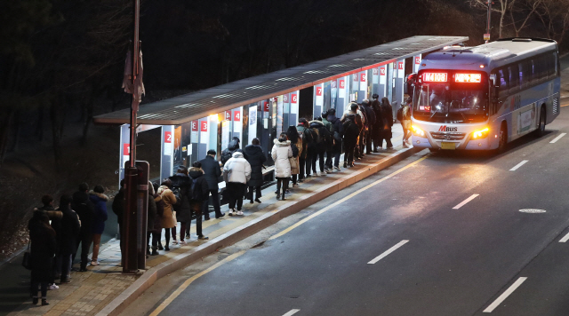
| 시장/기술 동향 분석
따라서, 현 프로젝트 아이디어인, ‘대중교통(광역버스) 대기인원을 판별, 계산 후 더 정확한 최소시간 경로 지원 시스템’ 의 경우,
앞으로 오랜 시간동안 많은 인원들이 사용가능한 아이디어 이면서,
출퇴근시, 직장이나 집으로 가기 위해 긴 줄을 서며 오랜 시간 기다릴 수 밖에 없는 상황에서 큰 도움을 줄 수가 있는 아이디어라고 생각한다.
경기도 화성시 동탄1신도시의 한 버스 정류장에서 출근길 시민들이 서울로 가는 버스를 타기 위해 길게 줄을 서 있다. /연합뉴스
출처 :
"지하철 개통 10년째 기다려요"...잊혀져가는 2기 신도시 - 서울경제 김흥록기자 https://www.sedaily.com/NewsVIew/1Z3WPE3NT4
[신도시 30년, 신도시 재해석] ②‘낀’ 세대 2기 신도시, 성적표는? –이코노믹리뷰 정경진기자http://www.econovill.com/news/articleView.html?idxno=364709
3기 신도시정책의 특징과 향후과제 -국회입법조사처 김하중 국회입법조사처장
교통카드 데이터 기반, 대중교통 이용실태분석 – 국토교통부, 한국교통안전공단 박건수,박선영
<생활 속 거리 두기> 기본 수칙 관련 공식 리플릿 –질병관리본부 기본수칙

Slide 8
| 요구사항 정의서
구분 | 기능 | 설명
S/W | 영상 처리 | Open CV를 이용한, 영상 처리를 하며, 실시간으로 버스정류장의 대기인원을 파악함.
 | 사람의 객체 인식 | Haar cascade를 이용하여, 사람의 객체인식을 측정.
 | 사람의 객체인식 2 | HOG 알고리즘을 이용, 사람의 객체 인식을 측정.
 | 대기인원 파악 | 측정한 사람의 객체 사이의 거리를 이용하여, 일정 이하의 거리로 유지되는 간격을 가진 줄을 생성
 | 대기인원 파악 2 | 측정되는 사람의 들어오는 위치와, 지나가는 위치를 알아내, 가상의 출입구를 형성, 이를 지나면 카운트를 실시하여, 대기줄의 인원파악을 진행.
 | 버스도착정보항목조회 (open api) | 8100번 버스와 M4102번 버스의 빈좌석을 공공데이터 포털에서 받아 옴.
 | 버스위치정보조회 (open api) | 8100번 버스와 M4102번 버스의 현 위치정보를 공공데이터 포털에서 받아 옴.
구분 | 기능 | 설명
S/W | 대중교통환승경로 조회 | 출발지와 목적지를 기준으로 환승 경로를 공공데이터 포털에서 받아 옴.
 | 주변정류소목록조회 | 위치좌표 반경200m내에 있는 정류소 목록을 공공데이터 포털에서 받아 옴.
 | Server(DB) | 영상처리한 데이터를 서버를 통해 앱으로 전달함.
 | 현 위치 표시 | Google map SDK를 사용하여 사용자의 현 위치 표시
 | 대체 경로 안내 | 서버에 데이터 요청하여 이전 정류장들의 대기인원수, 버스의 잔여 좌석수 등을 고려하여 추천 경로를 안내함.
 | 버스도착정보항목조회 | 8100번 버스와 M4102번 버스의 빈좌석을 공공데이터포털에서 받아온다.
 | 버스위치정보조회 | 8100번 버스와 M4102번 버스의 현 위치정보를 공공데이터포털에서 받아온다.

Slide 9
| 요구사항 정의서
구분 | 기능 | 설명
S/W | 주변정류소목록조회 | 위치좌표 반경200m내에 있는 정류소 목록을 공공데이터포털에서 받아온다.
 | 대중교통환승경로 조회 | 출발지와 목적지를 기준으로 환승경로를 공공데이터포털에서 받아온다.
 | 버스도착정보조회 | 8100번 버스와 M4102번 버스에 대한 전체 정류소 도착예정정보를 공공데이터포털에서 받아온다.
 | DynamoDB | 영상처리한 데이터를 보관한다.
 | ApiGateway | 영상처리한 데이터를 앱쪽에서 받기위해 rest api 의 get방식 를 이용한 통신을한다.
 | Lambda | ApiGateway으로 통신하기위한 통신함수를 구축한다.
 | AWS IoT | 영상처리한 데이터를 DynamoDB에 실시간 저장한다.

Slide 10
| 요구사항 정의서
구분 | 기능 | 설명
H/W | 라즈베리파이 | 영상 처리를 진행하는데, 필요한 연산처리를 진행하는 컴퓨터의 역할을 한다.
 | 카메라 모듈 | 버스 정거장의 CCTV를 대신하는 구현으로 재료로서, 대기인원을 측정, 그 인원의 파악을 도움을 준다.
 | 라즈베리파이 쿨러 | 야외에서 하드웨어를 설치하는것과 더불어, 여름의 기온이 높은 날씨에 측정을 진행함으로써 전자기기의 발열을 줄이기위해 이용한다.
 | 배터리 | 사용되는 하드웨어 제품들의 전력을 프로젝트의 구현화 상황에서는 따로 공공 전력을 이용할 수가 없으므로 이를 해결하기위해, 보조적인 전력원을 이용한다..
 | 라즈베리파이 거치대 겸 케이스 | 버스정류장의 지붕 근처, 또는 그와 근접한 높이에서 대중교통을 이용하는 대기인원을 측정하기위한 하드웨어이기에 그에 걸맞은 거치대를 사용한다. 따라서, 버스정류장 지붕에 부착형식 또는 그 거리까지 지탱해 줄수가 있는 외관을 준비한다.

Slide 11

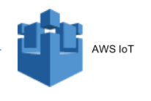


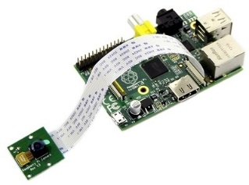
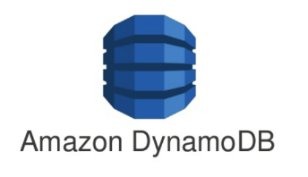




| 서비스 구성도 - 서비스 시나리오
Video.mp4
VIDEO EDIT
Server(for DB)
Real time Camera
User App

Slide 12



| 서비스 구성도 - 서비스 시나리오
실시간 영상처리
- back-end
1. 영상처리 : 라즈베리파이를 통해 영상처리를 해서 사람인원 수 파악
2. 영상분석 결과 : 현재 정거장 대기인원수 , 측정된 시간, 해당 정류장의 ID를 서버 데이터 베이스에
저장
3. 데이터 전달(라즈베리파이) : 요청한 데이터 DB로 전달
4. 데이터 요청(앱) : 서버에 있는 데이터를 앱에서 요청
5. 데이터 전달(서버) : 데이터를 앱으로 전달
- front-end
1. Android Application : 영상처리한 대기인원 수를 App에 표기
서버(데이터 베이스) 구축
사용자 Application

Slide 13

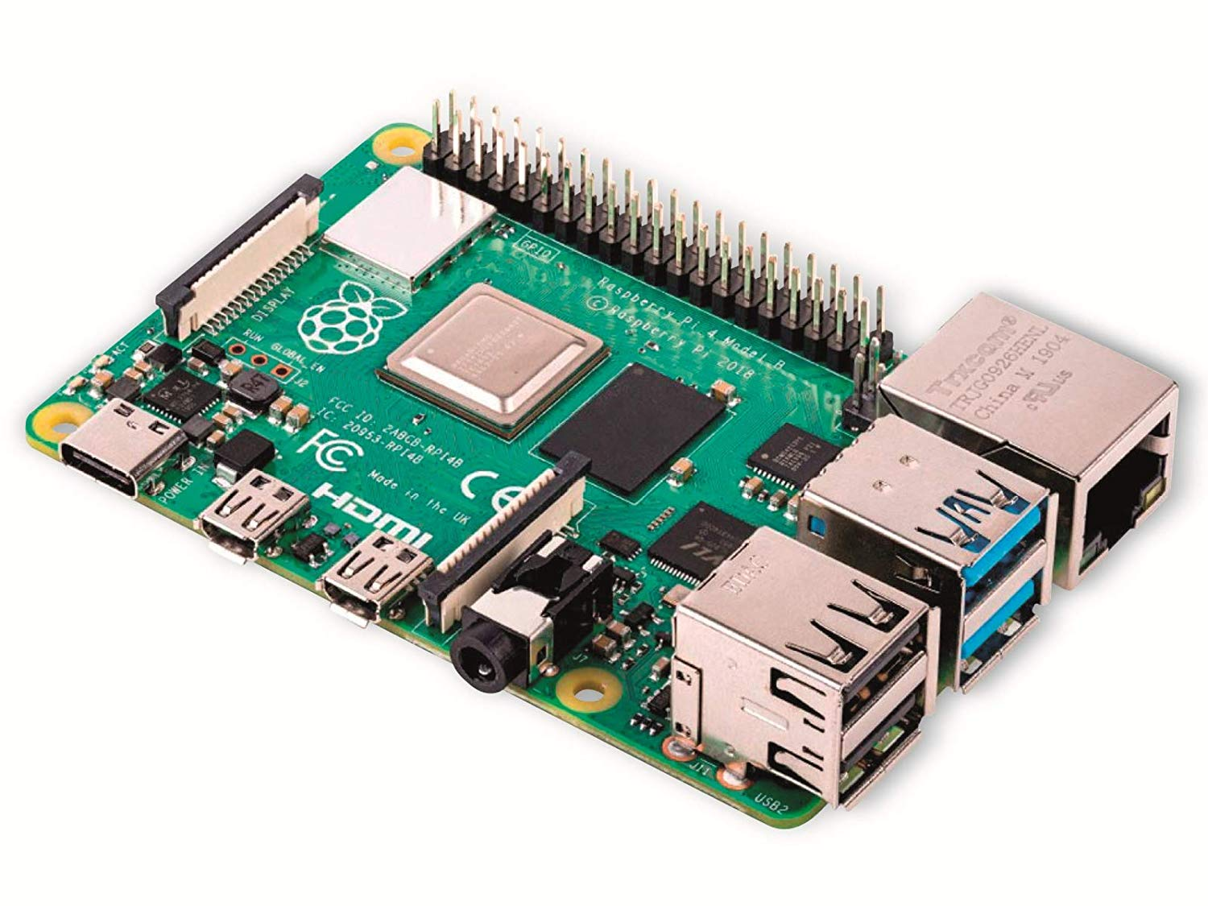
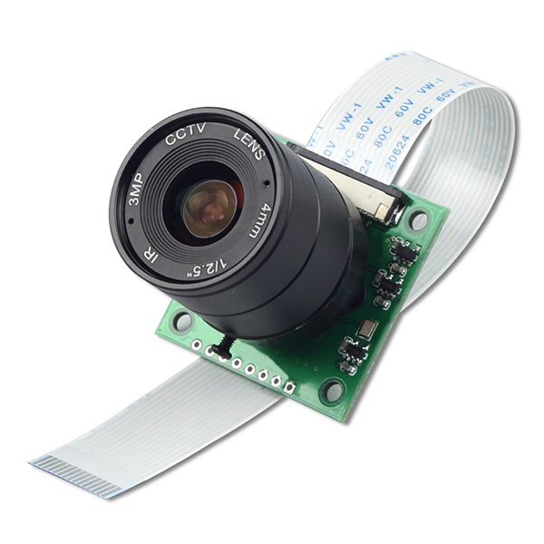



| 하드웨어/센서 구성도
Potable Charge
Raspberry PI
Camera Module
People Counting

Slide 14
| 엔티티관계도 - ERD
VED_Station ID INT(8)
VED_BusRule INT(2)
VED_DetectNumber INT(2)
VED_BusNumber INT(8)
VED_StationName STR(10)
VED_TIME
DBStationId INT(10)
DBStaOrder INT(10)
DBLineCnt INT(10)
Raspberry Pi
User InFo
Server Role
StationId Number(10)
BusNumber Number(10)
Detect_Number(People) Number(10)
StaOrder Number(10)
Station_Name String(10)

Slide 15
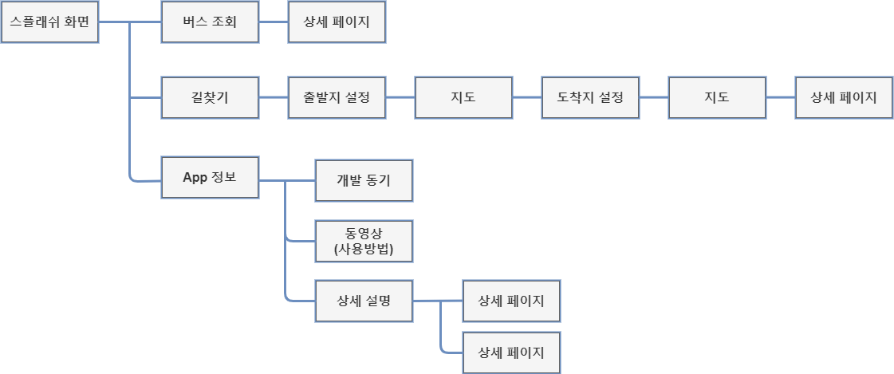
| 메뉴 구성도
메뉴구성도
한이음 ▶ 프로그램 설계서

Slide 16
| 기능 처리도(기능 흐름도)
프로그램 ID | 20_HF054 | 프로그램 명 | 대중교통(광역버스) 대기인원을 판별,계산 후 더 정확한 최소시간 경로 지원 시스템 | 작성일 | 20 . 7 . 20 . | Page | 3
개요 | 객체 영상처리를 이용해, 광역버스 정류장 대기줄을 파악, 이를 서버로 전송하여, 어플리케이션에 전달하며, 공공 API와 접목시켜, 기존 대중교통 길 찾기 서비스의 정확도, 특히 출퇴근시간의 정확도를 높이는 시스템 |  |  |  |  | 작성자 | 김우진
기능 흐름도
실무 산출물 형식
<펌웨어 – 라즈베리파이의 연산에서의 기능 흐름>
정보 데이터를
AWS 서버(클라우드 컴퓨터)로 전송
2
해당 정거장의
아이디를 데이터화
미리 파악후, 데이터화 하거나, 사용 와이파이를 통해 판별.
라즈베리파이 실행
N
형성 대기줄을 일정한
간격마다 데이터화
실시간 영상처리를 이용하여, 객체인식을 하기때문에, 일정한 프레임에 따라 계산.
카메라 모듈을 이용한 프로그램 실행
인식한 사람 객체사이의
간격을 이용하여,
대기 줄의 형성 파악
Python Numpy를 이용하여, 각 객체사이의 거리를
확인 후, 줄 형성
Y
사람 객체인식
- 대기줄을 파악 대기줄의 인원을 확인
HOG 알고리즘을 이용한 open CV 영상처리
1
HOG 알고리즘을 이용한 사람 객체 인식
Haar 알고림즘을 이용한 사람 객체인식
Haar 캐스캐이드를 이용한 open CV 영상처리
1
사람 객체인식으로 인한 대기줄파악 프로그램을 실행하여, 펌웨어에서 측정하는 정류장에서 실제 기다리는 대기인원을 알아냄
2
프로그램을 통해 알아낸, 대기인원과 , 해당 정거장의 아이디를 데이터화하여, 현재 시간과 함께 저장, 이를 클라우드 서버에 전송

Slide 17
| 기능 처리도(기능 흐름도)
기능 흐름도
<서버 – 클라우드 컴퓨터>
AWS IoT(라즈베리파이)
2
정보 데이터를
앱에서 rest api (Get 방식) 을 이용해 호출
사람의 인원수를 프로토콜을 이용하여 전달
FTP 또는 HTTP 프로토콜을 사용하여 정보 전달
AWS(IoT)를 통해 영상처리
한 정보를 Dynamodb 에 저장
인원수 체크 시간을 프로토콜을 이용하여 전달
FTP 또는 HTTP 프로토콜을 사용하여 정보 전달
1
AWS(API Gateway) 와 AWS(Lambda)를 이용해 Serverless 구축
1
라즈베리파이로 영상처리하여 받은 정보들을 AWS Dynamodb 에 전달한다.
2
데이터화 한 사람의 인원수를 앱에서 호출하여 넘겨받는다

Slide 18



| 기능 처리도(기능 흐름도)
기능 흐름도
<어플리케이션>
대기인원조회
aws 서버로부터 특정 정류장의 대기인원수를 수신함
서버에 데이터 요청
지도 - 현위치
Google API가 제공하는 Maps SDK for Android를 사용함
추천경로 안내
출발지-> 목적지까지의 대중교통 경로를 안내함
어플
실행
어플 소개
‘The FACO’의 사용법을 소개함

Slide 19
| 프로그램 - 목록
기능 분류 | 기능번호 | 기능 명
VED (Video Edit) | VED-01-01 | 영상처리 – HOG 알고리즘
 | VED-01-02 | 영상처리 – Haar cascade
 | VED-01-03 | 대기줄 파악
 | VED-01-04 | 현재 정류장 ID, 시간, 파악한 대기인원을 데이터화
 | VED-01-05 | 데이터를 서버(클라우드 컴퓨터)에 전송
SV (Server) | SV-01 | 전달받은 데이터를 앱으로 전달
MAIN (App) | MAIN-01-01 | 대기인원 조회할 버스선택
 | MAIN-01-02 | 대기인원 안내
 | MAIN-02-01 | 사용자의 현 위치 표시
 | MAIN-02-02 | 출발지 설정
 | MAIN-02-03 | 도착지 설정

Slide 20
| 프로그램 - 목록
기능 분류 | 기능번호 | 기능 명
MAIN (App main) | MAIN-02-04 | 대중교통 경로 안내
 | MAIN-03-01 | 어플 개발동기 설명, 사용법 동영상 연결, 상세 설명 창 연결
 | MAIN-03-02 | 상세 설명1 : 노선 선정 이유
 | MAIN-03-03 | 상세 설명2 : 자세한 사용법

Slide 21
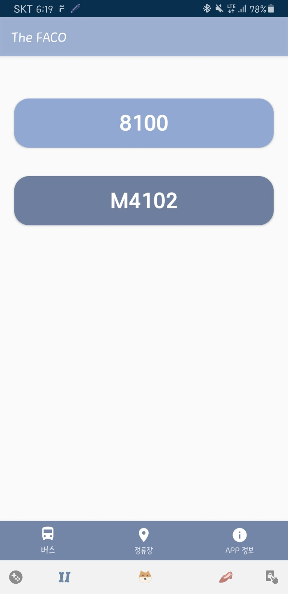
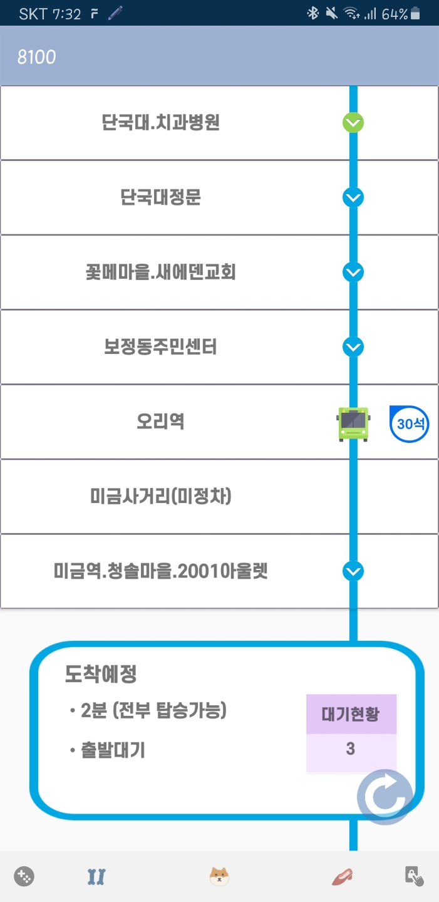
| 화면 설계서
 | 기능 번호 | MAIN-01-01
 | 기능 명 | 대기인원 조회할 버스선택
 | 기능설명 | 앱의 첫 화면이자 Bottom Navigation의 첫 번째 항목. 대기인원수 조회 서비스를 제공하는 8100번 노선과 M4102번 노선 중 하나를 선택할 수 있게 함.
 | 처리내용 | ∎두 버스 중 하나를 터치하도록 함
 | 비고
 | 요구사항 명 | 버스 선택
 | 기능 번호 | MAIN-01-02
 | 기능 명 | 대기인원 안내
 | 기능설명 | 선택한 버스의 모든 정류장 중 조회가 가능한 정류장들의 대기 인원수를 파악하여 안내함.
 | 처리내용 | ∎새로고침 버튼을 누르거나 아래로 당겨서 자동으로 다시 조회함.
 | 비고 | ∎연결되는 기능 : 새로고침
 | 요구사항 명

Slide 22
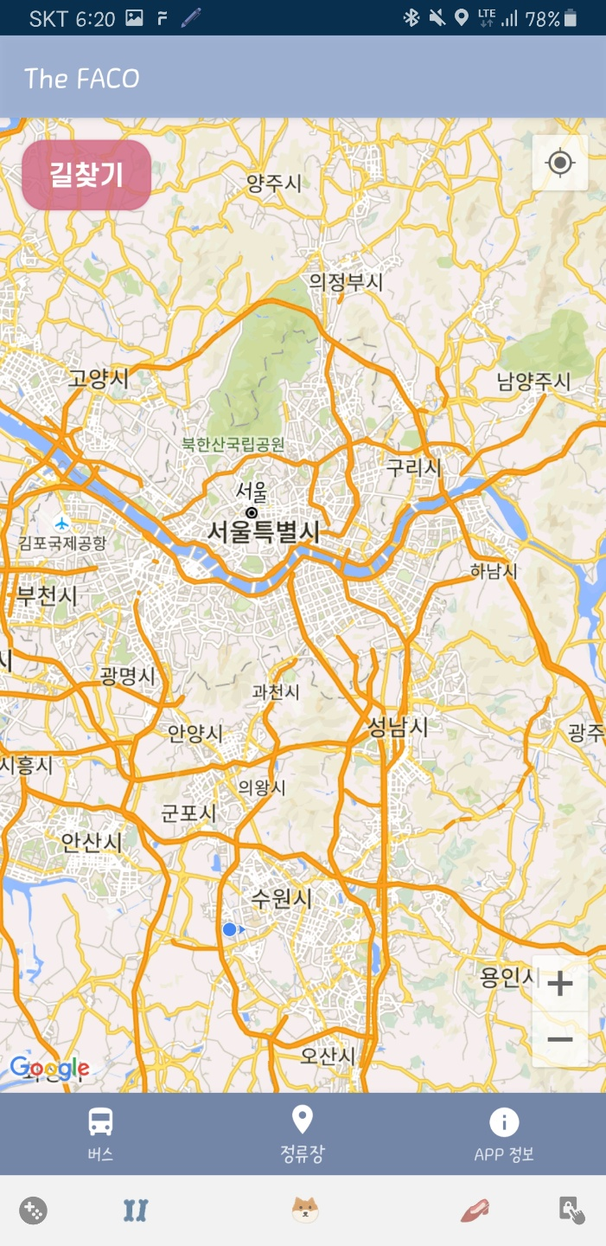
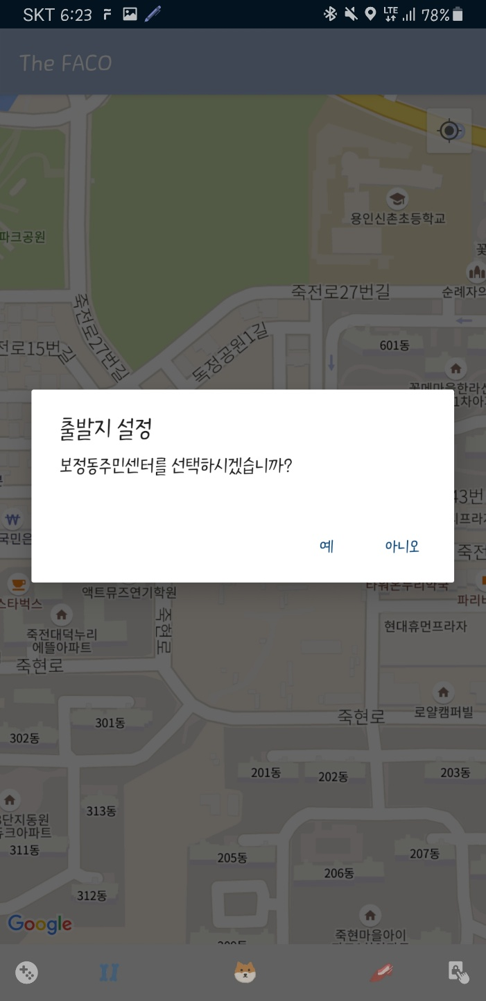
| 화면 설계서
 | 기능 번호 | MAIN-02-01
 | 기능 명 | 사용자의 현 위치 표시
 | 기능설명 | Bottom Navigation의 두 번째 항목. 사용자의 현위치를 화면에 띄우며, ‘길찾기’ 버튼을 클릭 시 대중교통 경로 찾기를 실행함.
 | 처리내용 | ∎현재 사용자의 위치를 파악하여 지도에 띄움
 | 비고 | ∎연결되는 기능 : 새로고침
 | 요구사항 명
 | 기능 번호 | MAIN-02-02
 | 기능 명 | 출발지 설정
 | 기능설명 | 8100번 노선과 M4102번 노선의 정류장 중 하나로 출발지를 설정하도록 함.
 | 처리내용 | ∎출발지의 위도와 경도를 저장함
 | 비고
 | 요구사항 명 | 출발지 설정

Slide 23
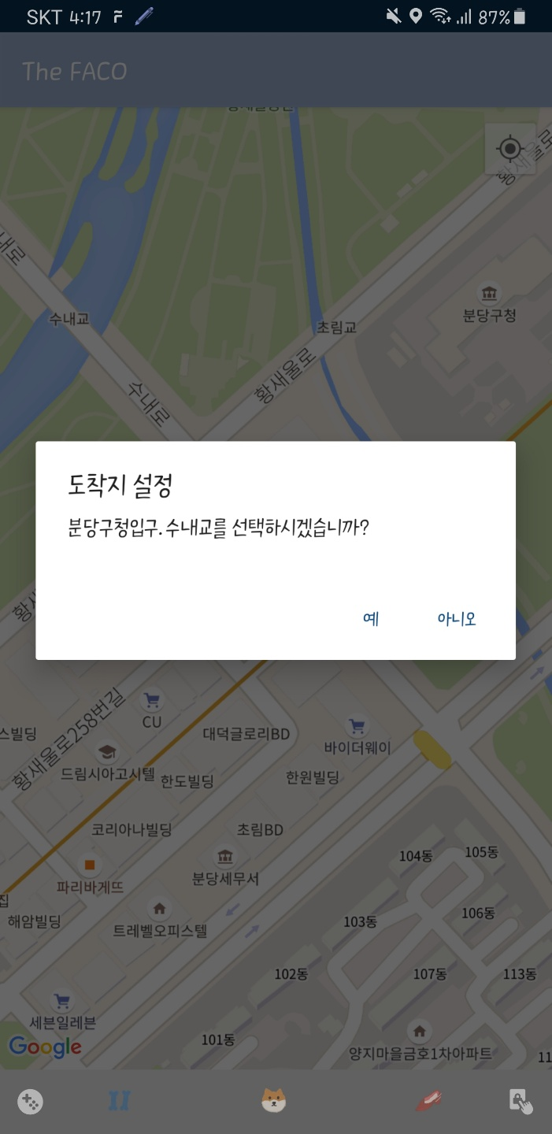
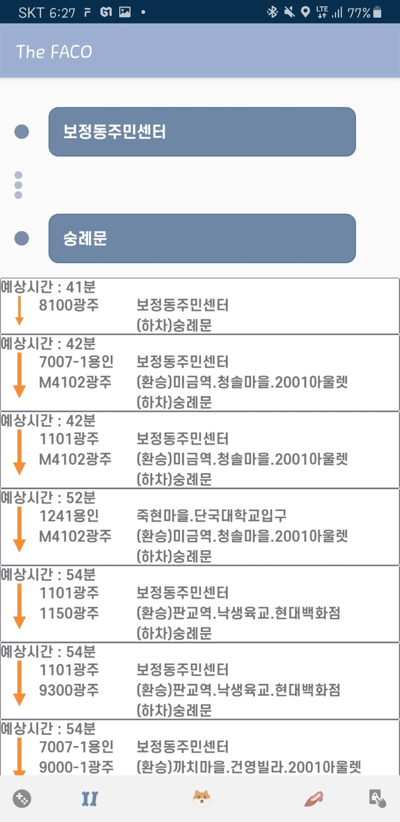
| 화면 설계서
 | 기능 번호 | MAIN-02-03
 | 기능 명 | 도착지 설정
 | 기능설명 | 8100번 노선과 M4102번 노선의 정류장 중 하나로 도착지를 설정하도록 함.
 | 처리내용 | ∎출발지의 위도와 경도를 저장하여 result 클래스로 전달함.
 | 비고
 | 요구사항 명 | 도착지 설정
 | 기능 번호 | MAIN-02-04
 | 기능 명 | 대중교통 경로 안내
 | 기능설명 | 출발지와 도착지에 따른 대중교통 경로를 최단 시간부터 안내함.
 | 처리내용 | ∎경로 안내
 | 비고
 | 요구사항 명

Slide 24
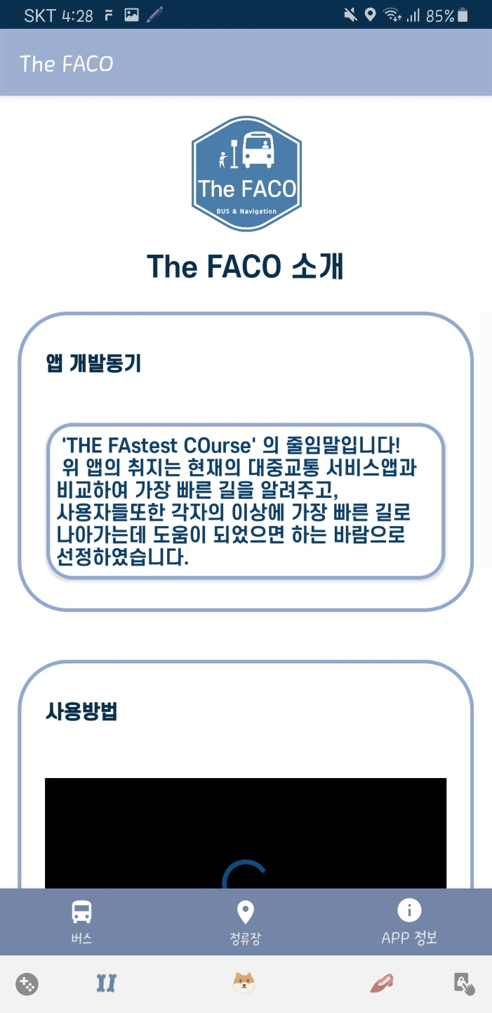
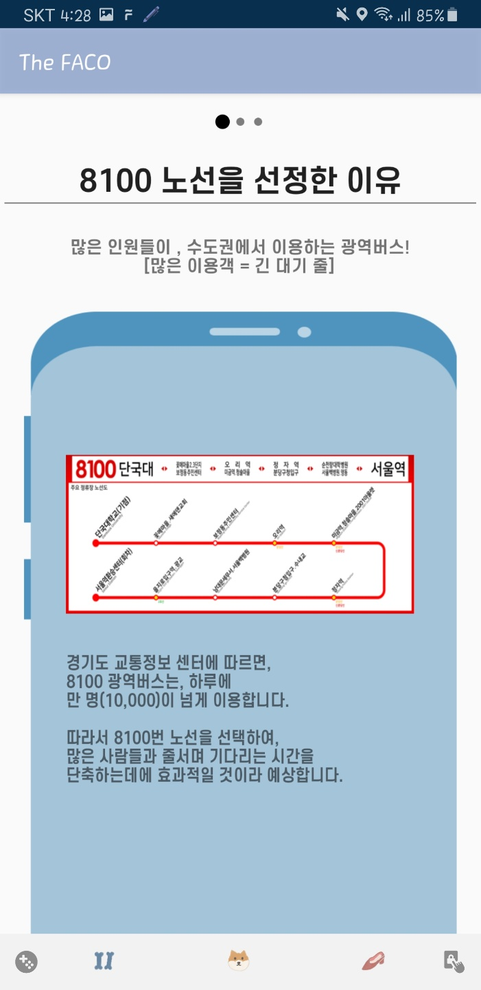
| 화면 설계서
 | 기능 번호 | MAIN-03-01
 | 기능 명 | 어플 개발동기 설명, 사용법 동영상 연결, 상세 설명 창 연결
 | 기능설명 | Bottom Navigation의 세 번째 항목. 어플 소개를 담음.
 | 처리내용
 | 비고
 | 요구사항 명
 | 기능 번호 | MAIN-03-02
 | 기능 명 | 상세 설명1 : 노선 선정 이유
 | 기능설명 | 노선 선정 이유 설명함.
 | 처리내용
 | 비고
 | 요구사항 명

Slide 25
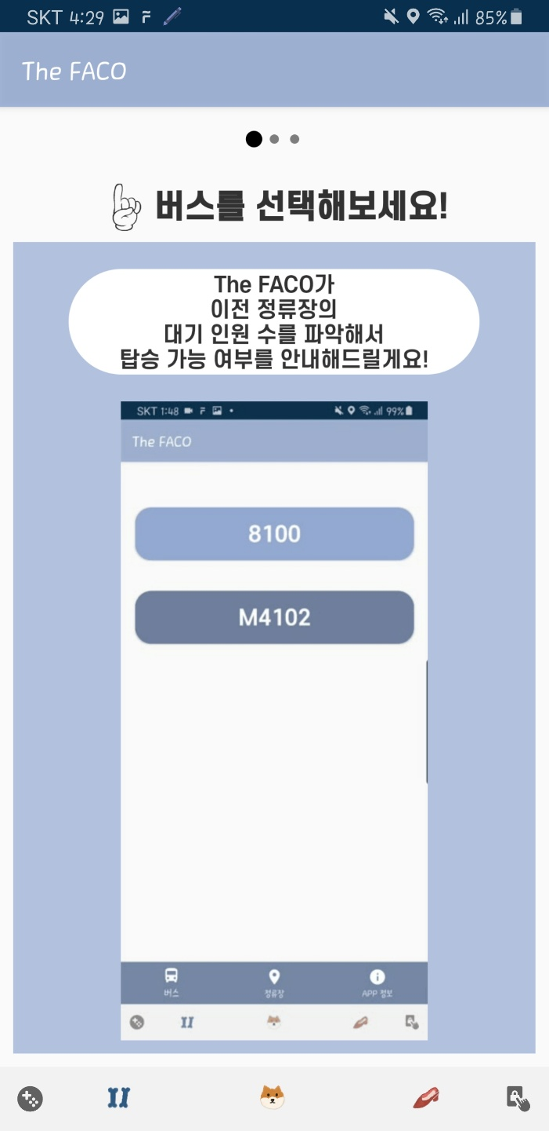
| 화면 설계서
 | 기능 번호 | MAIN-03-03
 | 기능 명 | 상세 설명2 : 자세한 사용법
 | 기능설명 | 자세한 사용법을 설명함.
 | 처리내용
 | 비고
 | 요구사항 명

Slide 26
| 테이블 정의서 - ERD
Raspberry PI
PK | VED_StationId
 | VED_Detect_Number (People)
 | VED_station_Name
 | VED_Experiment_Time
 | VED_Staorder
 | VED_BusNumber
Server Role
PK | StationId
 | BusNumber
 | Detect_Number (People)
 | StaOrder
 | Station_Name
User InFo
PK | DBStationId
 | DBLineCnt
 | DBStaOrder

Slide 27
| 테이블 정의서 - ERD
Raspberry
항목명 | TYPE | 필수/선택 | 값 목록 | 활성여부 | 설명
VED_StationId | INT | 필수 |  | 활성 | 파악한 버스정류장
VED_Detect_Number (People) | INT | 필수 |  | 활성 | 대기인원수
VED_station_Name | INT | 필수 |  | 활성 | 파악한 버스정류장 이름
VED_Experiment_Time | CHAR | 필수 |  | 비활성 | 측정시간
VED_Staorder | INT | 필수 |  | 활성 | 파악한 버스정류장이 차지하는 노선에서의 순서
VED_BusNumber | INT | 필수 |  | 활성 | 파악한 버스정류장의 버스노선정보

Slide 28
| 테이블 정의서 - ERD
User InFo
항목명 | TYPE | 필수/선택 | 값 목록 | 활성여부 | 설명
DBLineCnt | INT | 필수 |  | 활성 | 대기인원수
DBStationId | INT | 필수 |  | 활성 | 파악한 버스정류장ID
DBStaOrder | INT | 필수 |  | 활성 | 정류장 순서 번호
Server Role
항목명 | TYPE | 필수/선택 | 값 목록 | 활성여부 | 설명
Detect_Number(People) | INT | 필수 |  | 활성 | 대기인원수
StationId | INT | 필수 |  | 활성 | 파악한 버스정류장ID
BusNumber | INT | 필수 |  | 활성 | 버스번호
StaOrder | INT | 필수 |  | 활성 | 파악한 버스정류장 순번
Station_Name | String | 필수 |  | 비활성 | 파악한 버스정류장 이름

Slide 29
| 핵심소스코드(Open CV)(1)
from __future__ import print_function
import numpy as np
import cv2 as cv
import datetime
import paho.mqtt.client as paho
import os
import socket
import ssl
import random
import string
import json
from time import sleep
from random import randint
먼저 영상처리에서 사용할 라이브러리를 가져온다.
Cv2를 이용하여, 영상처리를 진행한다.
Numpy의 경우, 영상의 지칭을 행열을 이용하여, 나타냄으로 이를 이용한다.
마지막으로, datetime의 경우, 영상처리를 통해 보내게 될 자료가, 실시간의 대기인원임과 함께,
측정한 시각까지를 함께 보낼 것이기에 이와 맞는 시간을 나타낸다.
또한, 영상처리를 통해 얻은 정보를 정리하여, AWS DynamoDB에 paho 통신을 이용하여, 데이터를 전송한다. 이에 필요한 라이브러리를 가져와 이를 선언하였다.

Slide 30
| 핵심소스코드(Open CV)(2)
def draw_detections(img, rects, thickness = 1):
readc = []
readc2 = []
for x, y, w, h in rects:
먼저 앞서 말한 open cv 라이브러리에서 사람의 객체를 구별하기위해 hog 알고리즘을 이용하여, 객체를 인식한다. 이때 판단하여, 알아낸 사람객체를 표시하기위해 사각형으로 구별을 한다.
pad_w, pad_h = int(0.15*w), int(0.05*h)
cv.rectangle(img, (x+pad_w, y+pad_h), (x+w-pad_w, y+h-pad_h), (0, 255, 0), thickness)
w2 = int(w/2)
h2 = int(h/2)
cv.circle(img,(x+w2,y+h2),5,(255,255,255),3)
동시에 측정한 사람과 사람들 사이의 거리를 이용하여, 그 둘이 줄을 서고 있는 지를 판단하려 하기에, 중점 파악을 동시에 진행한다.

Slide 31
| 핵심소스코드(Open CV)(3)
def draw_detections(img, rects, thickness = 1):
readc = []
readc2 = []
for x, y, w, h in rects:
pad_w, pad_h = int(0.15*w), int(0.05*h)
cv.rectangle(img, (x+pad_w, y+pad_h), (x+w-pad_w, y+h-pad_h), (0, 255, 0), thickness)
w2 = int(w/2)
h2 = int(h/2)
cv.circle(img,(x+w2,y+h2),5,(255,255,255),3)
영상에서, hog를 바탕으로한, 인원을 파악 이를 이용하여, 사람들을 측정한다.
이때, 사람들을 직사각형의 선으로 표현하고, 동시에, 사람들 사이의 거리를 측정하기위해, 작은 점을 선언하여 이를 중심으로 사람들의 사이의 거리를 알아보면서, 일정거리 이하에 사람들이 계속해서 위치해 있다면, 이를 줄을 서는것으로 판단 한다.

Slide 32
| 핵심소스코드(Open CV)(4)
readc.append((str(x+w2),str(y+h2)))
for i in range(len(readc)):
for j in range(len(readc)):
a = abs(int(readc[i][0]) - int(readc[j][0]))
b = abs(int(readc[i][1]) - int(readc[j][1]))
if i != j:
if a < 200:
if b < 100:
readc2.append(( int(readc[i][0]),int(readc[i][1]) ))
readc2.append(( int(readc[j][0]),int(readc[j][1]) ))
readc2 = list(set(readc2))
cv.line(img,(int(readc[i][0]),int(readc[i][1])),(int(readc[j][0]),int(readc[j][1])),(0,50,55),5)
if len(readc2) >= 15:
print("줄을 서고있는 인원이 15명 이상입니다.")
return(readc2)
return(readc2)
현재의 경우, 일정거리를 설정하여, 이 거리 이하로 사람들의 간격이 유지되면, 이를 줄을 서고있다고 판단 한다는 것을 보여준다.

Slide 33
| 핵심소스코드(Open CV)(5)
def main(cap,Name):
import sys
from glob import glob
import itertools as it
checkT = 0
w = 640
h = 480
hog = cv.HOGDescriptor()
hog.setSVMDetector( cv.HOGDescriptor_getDefaultPeopleDetector() )
id,name,stationorder,busnumber = nameSelect(Name)
측정하기로한 구현화 노선의 정거장에 대한 정보를 얻어오는 역할을 하기위해, 미리 데이터화한 리스트 항목을 측정하기로한 정거장의 이름만으로 가져와 이에 필요한, 데이터를 AWS에 보내는 역할을 진행한다.

Slide 34
| 핵심소스코드(Open CV)(6)
while cap.isOpened():
nowtime = datetime.datetime.now()
ret,img = cap.read()
if not ret:
print("영상이 끝났습니다. 종료 중 ...")
break
frame = img
rows, cols = frame.shape[:2]
rotation_matrix = cv.getRotationMatrix2D((cols/2, rows/2), 90 , 1)
image_rotation = cv.warpAffine(frame, rotation_matrix, (cols, rows))
img = np.array(image_rotation)
nowT = int(nowtime.strftime('%S'))
resultT = abs(nowT - checkT)
if resultT > 1:
checkT = nowT
진행하는 영상처리에서, 계속해서 영상처리를 진행하는 것은, 하드웨어의 부담이 커, 딜레이의 발생이 존재하기에 이를 해결하기위해 일정 시간을 간격으로 영상처리를 진행, 앞서 말한 딜레이의 발생을 최소화한다.

Slide 35
| 핵심소스코드(Open CV)(7)
mqttc = paho.Client()
mqttc.on_connect = on_connect
mqttc.on_message = on_message
awshost = "a2x0wkr22clewa-ats.iot.ap-northeast-2.amazonaws.com"
awsport = 8883
clientId = "detect_test_Client"
thingName = "detect_test_Client"
caPath = "/home/pi/Downloads/AmazonRootCA1.pem"
certPath = "/home/pi/Downloads/aa34877af5-certificate.pem.crt"
keyPath = "/home/pi/Downloads/aa34877af5-private.pem.key"
mqttc.tls_set(caPath, certfile=certPath, keyfile=keyPath, cert_reqs=ssl.CERT_REQUIRED, tls_version=ssl.PROTOCOL_TLSv1_2, ciphers=None)
mqttc.connect(awshost, awsport, keepalive=60)
mqttc.loop_start()
Paho통신을 이용, 이에 대한, 관련 AWS의 KEY를 등록 이를 통해 데이터를 전송한다.
mqtt의 루프를 통해 AWS에 데이터를 보내는 일련의 과정을 지속적으로 진행한다.

Slide 36
| 핵심소스코드(Open CV)(8)
if connflag == True:
ethName = getEthName()
ethMAC = getMAC(ethName)
macIdStr = ethMAC
Detect_Number = randint(1,25)
Station_Name= get_Station_Name(8)
paylodmsg0="{"
paylodmsg1 = "\"StationId\": "
paylodmsg2 = "\", \"Detect_Number(People)\":"
paylodmsg3 = ", \"station_Name\": \""
paylodmsg4 = ", \"Experiment_Time\":\""
paylodmsg5 =", \"Staorder\": "
paylodmsg6 ="\", \"BusNumber\": "
paylodmsg7 ="}"
paylodmsg = "{} {} {} {} {} {} {} {} {} {} {} {} {} {}".format(paylodmsg0, paylodmsg1,id, paylodmsg3, name, paylodmsg2, Detect_Number,paylodmsg5 , stationorder, paylodmsg4,nowtime, paylodmsg6, busnumber ,paylodmsg7)
paylodmsg = json.dumps(paylodmsg)
paylodmsg_json = json.loads(paylodmsg)
mqttc.publish("Detect_People", paylodmsg_json , qos=1)
보내는 데이터에 형식을 맞추기 위해 이를 정리해 형태로 구성하여, 이를 json으로 변형하여, 전송한다.

Slide 37
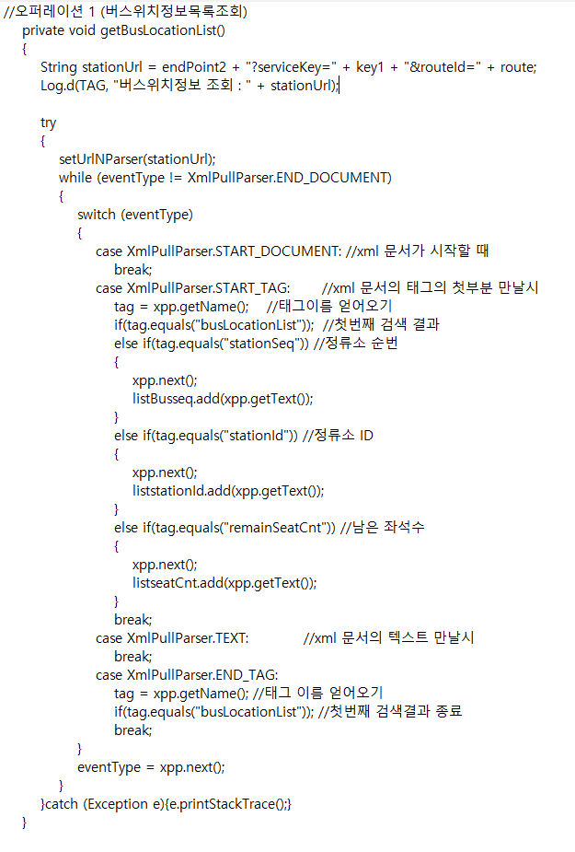
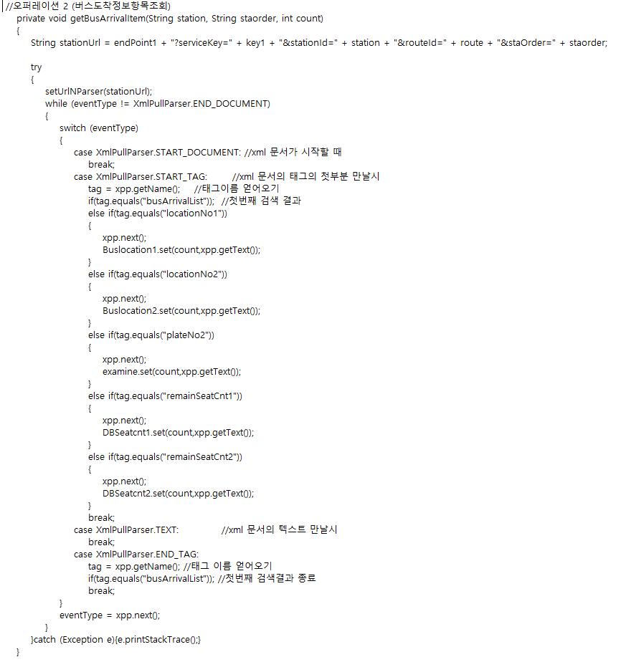
샘플 1
| 핵심소스코드(open api)(1)

Slide 38
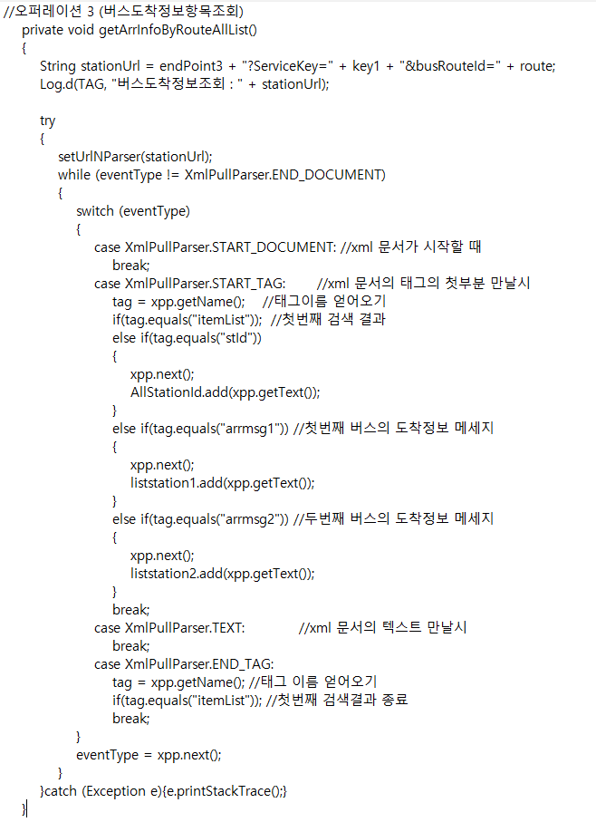
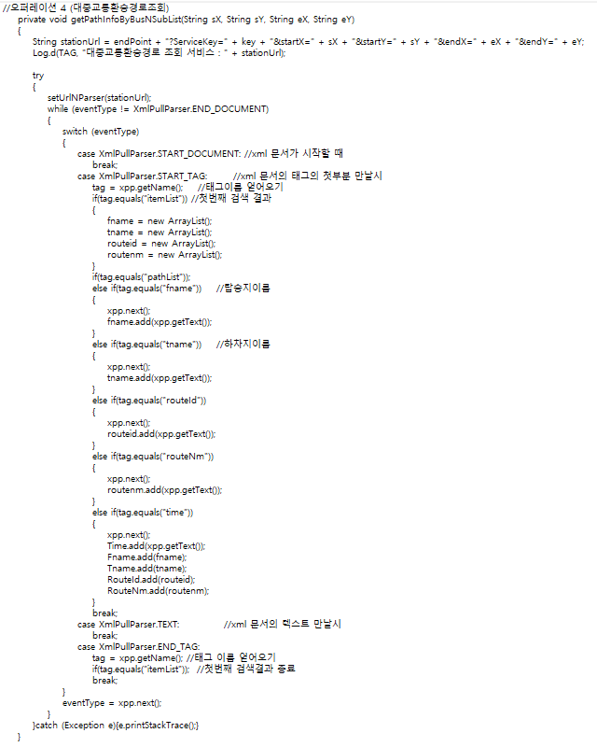
샘플 1
| 핵심소스코드(open api)(2)

Slide 39
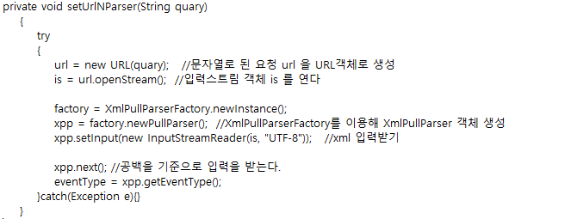
샘플 2
| 핵심소스코드(open api)(3)
신청한 공공데이터 포털의 xml 파일을 Android studio 에서 사용하기위해 Parsing 하는 메인 코드

Slide 40
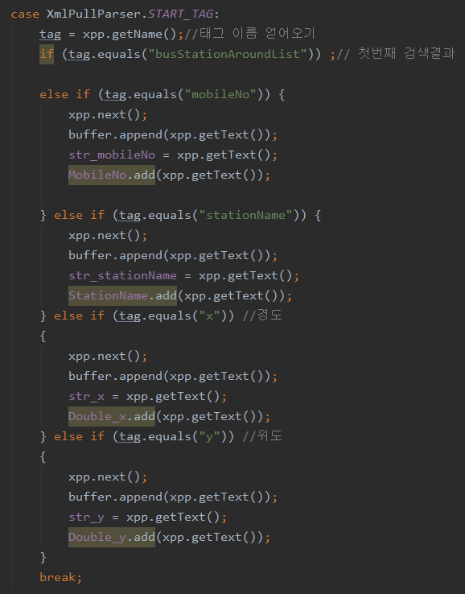
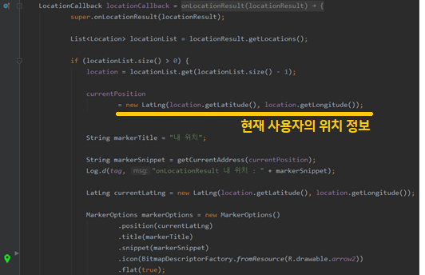
| 핵심소스코드(OpenAPI)(4)
‘주변정류소목록조회’ api 를 사용하여 사용자의 위치 반경 200m 내에 있는 모든 정류장을 마커로 표시함. 현재 사용자의 위치는 초록색 마커로 나타내고 반경 원을 표시함. 정류소고유번호(mobileNo), 정류소명(stationName), 경도(x), 위도(y)를 파싱함

Slide 41
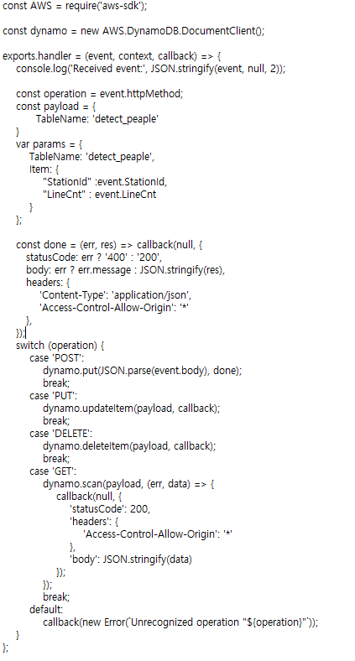
| 핵심소스코드(Lambda)(1)
AWS 의 Api Gateway 를 사용하여
데이터를 호출하기위한
Lambda 함수 소스코드

Slide 42
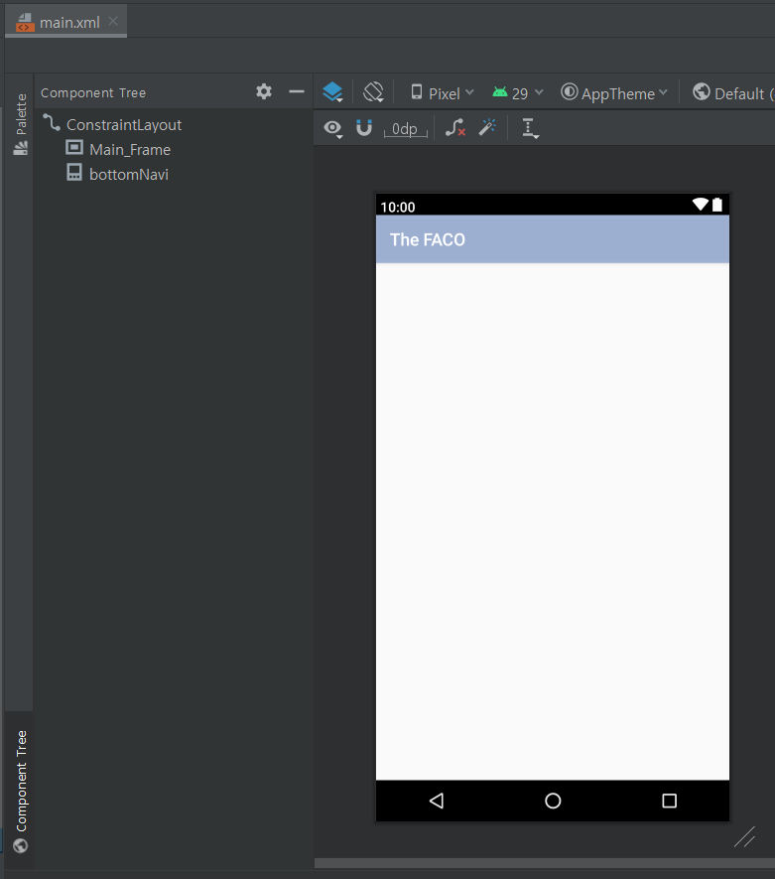
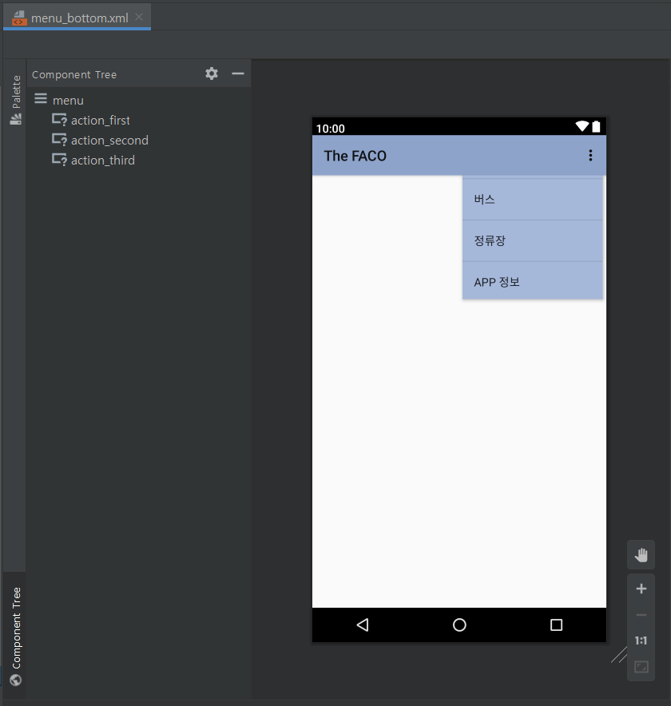
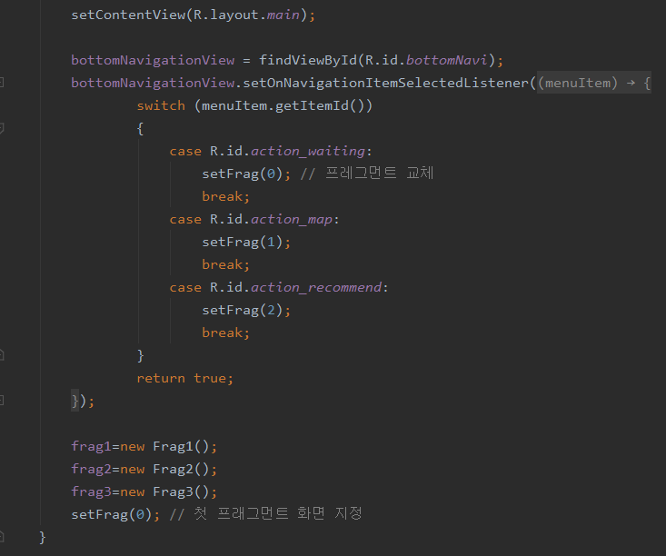
| 핵심소스코드(App UI)(1)
FrameLayout과 bottomNavi로 이루어진 menu.xml에서 하단 메뉴 세 개 중 하나를 선택하면
FrameLayout을 이루는 Fragment를 교체함. menu의 이름의 경우 res/menu/menu_bottom.xml에 저장함.
MainActivity.java

Slide 43
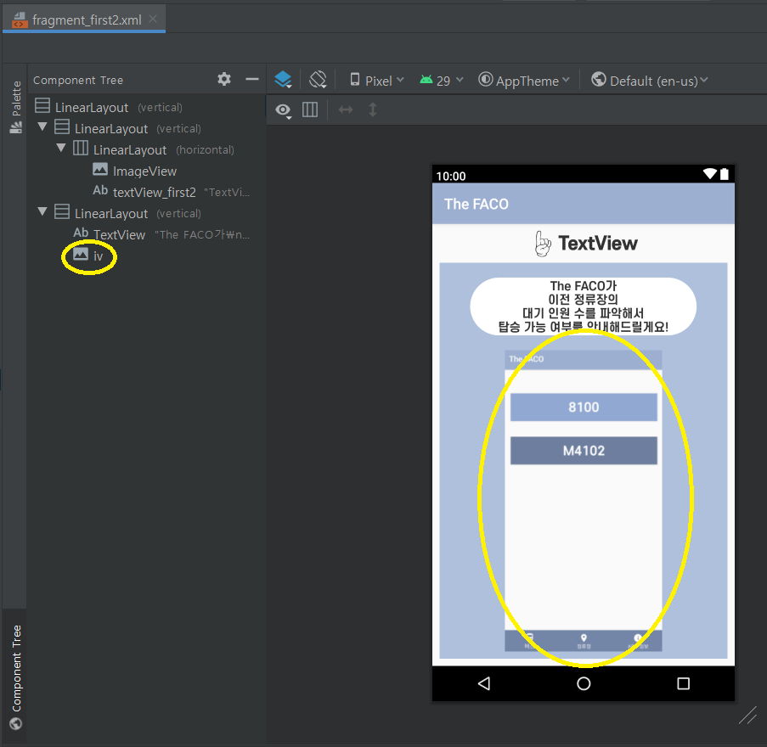
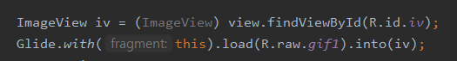
| 핵심소스코드(App UI)(2)
TheFACO 어플 소개 중 상세 설명에 첨부한 gif파일을 실행시키기 위해 Glide 라이브러리를 사용함.
Xml에 이미지뷰를 추가한 뒤 사용할 gif파일을 지정함.
MainActivity.java

Slide 44
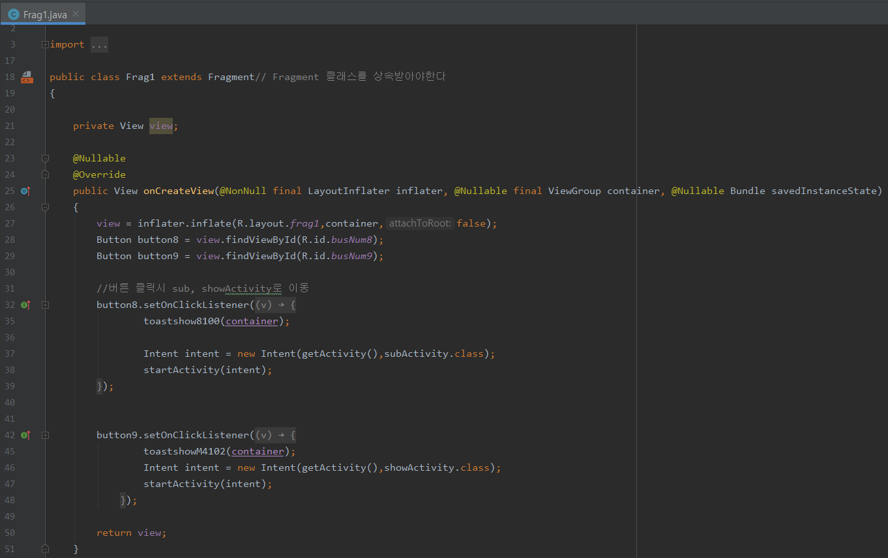
| 핵심소스코드(App UI)(3)
버스 번호(8100, M4102) 클릭 시 subActivity, showActivity가 각각 실행되도록 함.

Slide 45
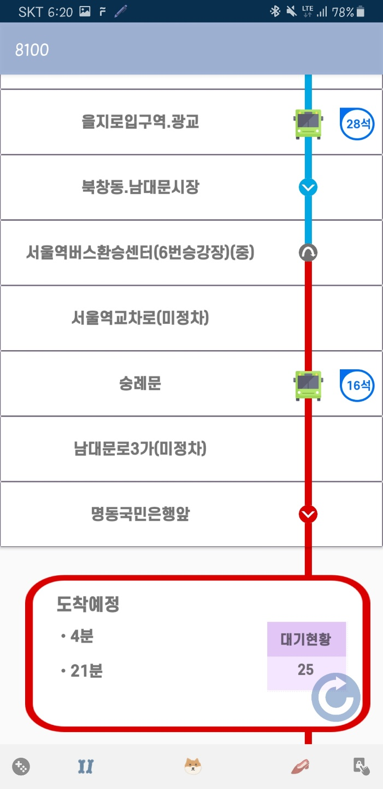
| 참조-S/W 기능 실사 사진

Slide 46
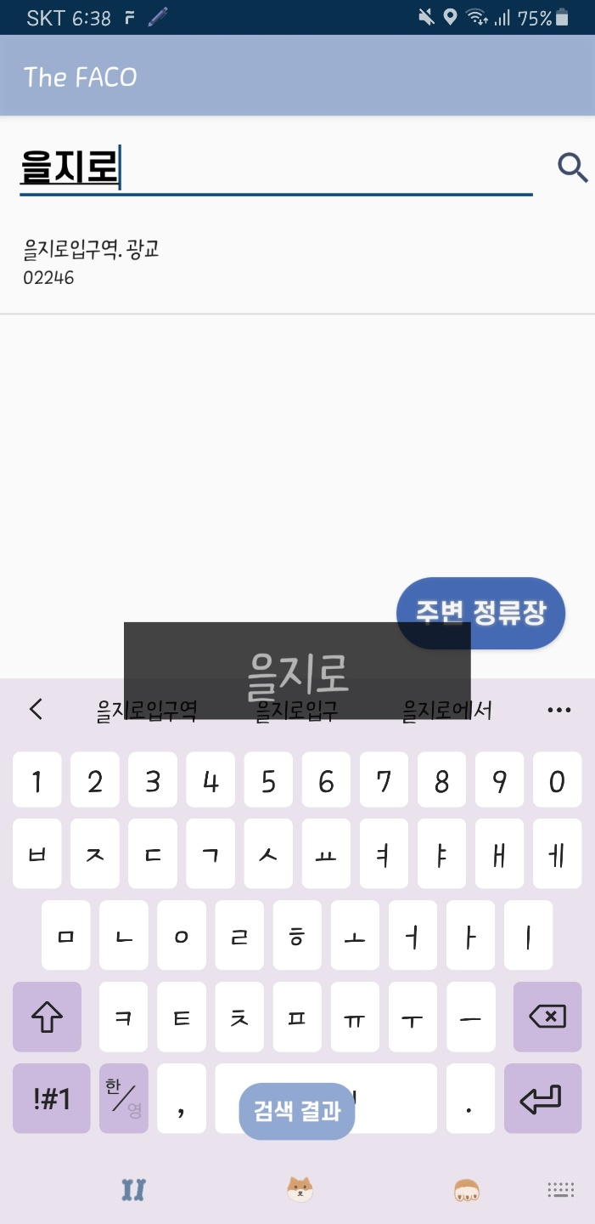
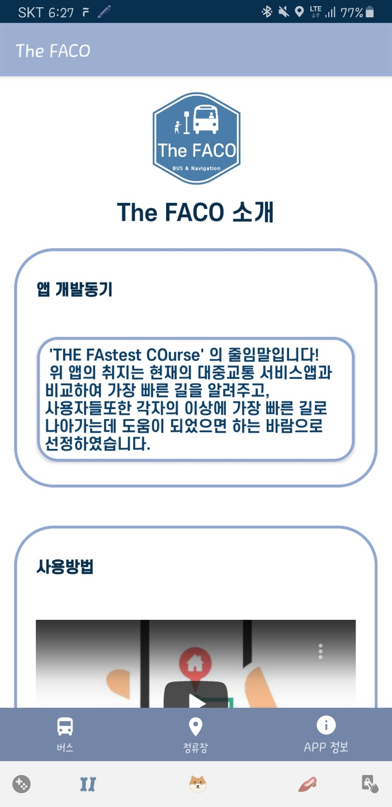
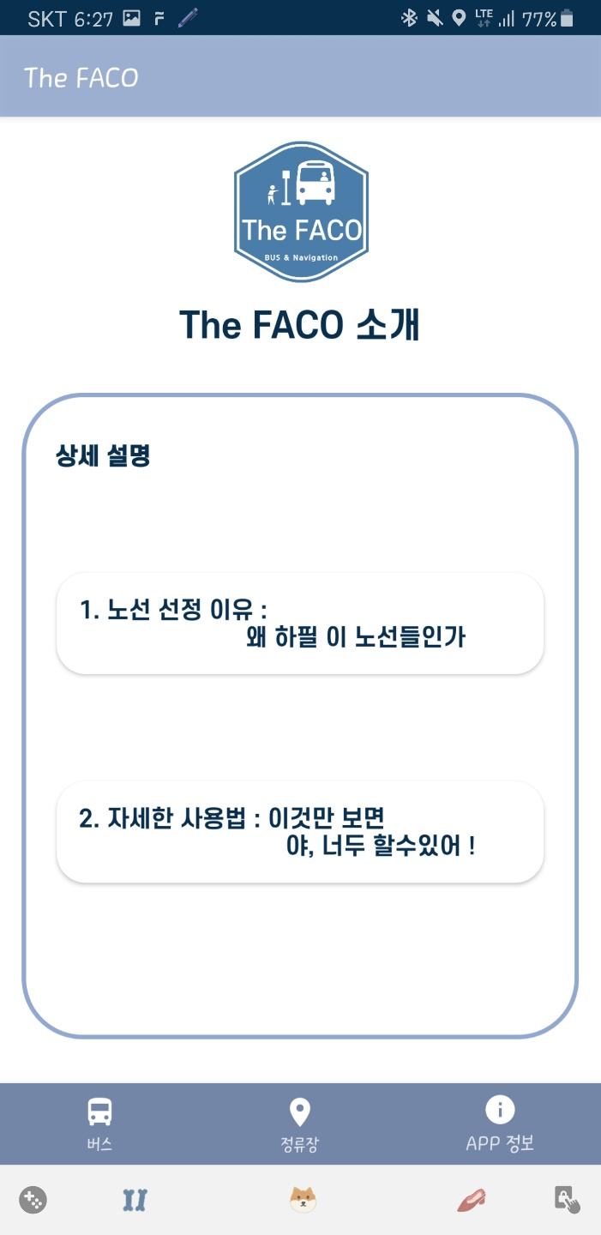
| 참조-S/W 기능 실사 사진

